Slide 1

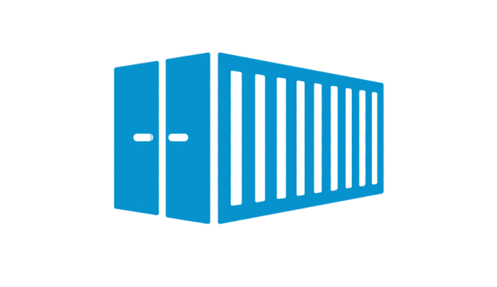




Desenho de Solução
Sensores monitoram a temperatura nos containers
O software irá disponibilizar essas informações para o cliente
O cliente poderá tomar uma decisão sobre o conteúdo dos containers
Diminuindo o tempo gasto
Reduzindo custos, e aumentando lucros

Slide 2

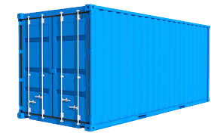




HLD
Sensores instalados dentro do container para captar a temperatura
Os dados das capturas serão registrados no banco de dados
O fiscal poderá tomar conclusões e medidas para diminuir o tempo de descarregamento e assim fazendo com que aumente os lucros
Esses registros serão graficamente visualizados pelo cliente e fiscal

Slide 3






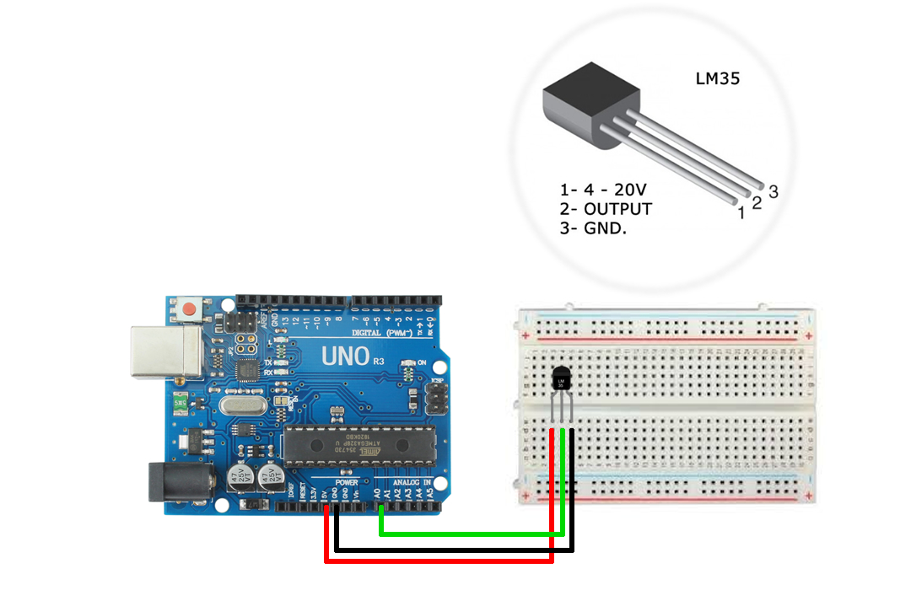

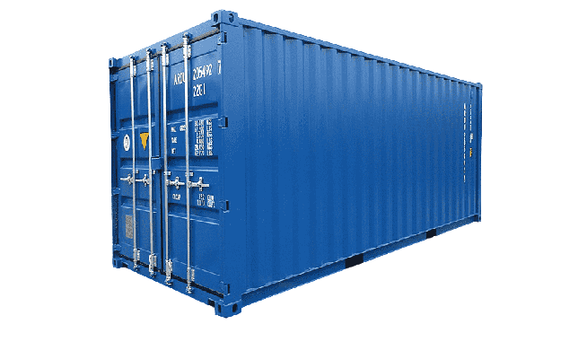
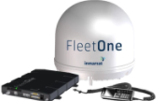
Servidor
Aparelho do usuário/Fiscal.
Ideia de Notebook:
Intel Core i5-8265U (1.6 GHz até 3.9 GHz, cache de 6MB, quad-core, 8ª geração)
Placa de vídeo integrada Intel UHD Graphics 620 com memória gráfica compartilhada.
LLD
-Node JS
-IDE Arduino
-Dashboard
Banco de dados
-SQL server
Placa uno integrada com sensor LM35 instalada no container
Internet
Satélite Marítima
-Inmarsat fleet one
banda larga - alimentado por rede global de satélites mais avançadas e confiáveis do mundo
Protobar

